Slide 1
MICROPROCESADORES, SOCKET Y MEMORIAS
Presentado por: Carlos Correa 8-1007-1440

Slide 2
Introducción
El desarrollo de sistemas de alto rendimiento depende de la adecuada integración entre microprocesadores, memorias y tecnologías de enfriamiento. Este proyecto propone un diseño conceptual de una GPU NVIDIA RTX 3090, optimizada para tareas intensivas gracias a su arquitectura avanzada y memoria de 24 GB GDDR6X y un bloque de agua EK Quantum X Delta, diseñado para maximizar la disipación térmica en procesadores de alto consumo.

Slide 3
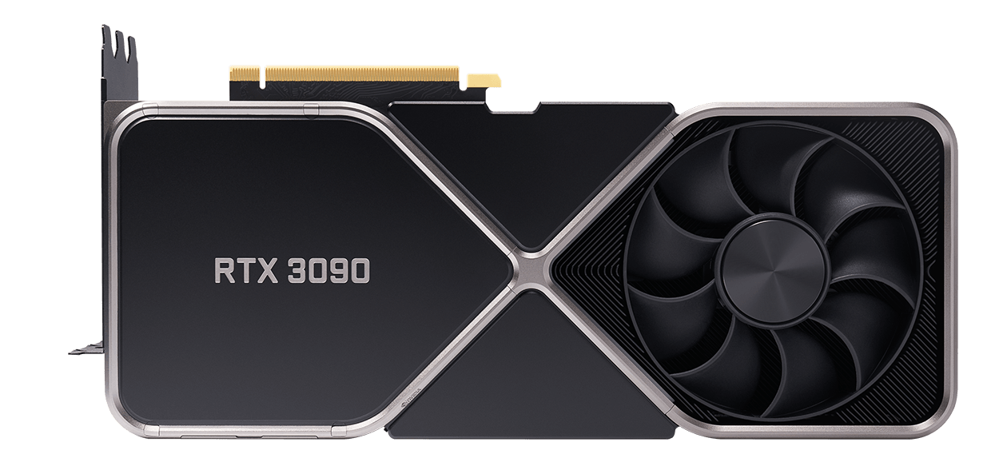
NVIDIA RTX 3090
La RTX 3090 es una GPU de última generación basada en la arquitectura Ampere de NVIDIA, diseñada para tareas intensivas como renderizado 3D, aprendizaje profundo y simulaciones científicas. Con 10,496 núcleos CUDA y 24 GB de memoria GDDR6X, ofrece un rendimiento extremo en cálculos gráficos y paralelos. Su compatibilidad con sockets 4.0 asegura una comunicación rápida con otros componentes, mientras que su capacidad para manejar grandes volúmenes de datos la convierte en una herramienta clave en entornos que requieren procesamiento de alto nivel.

Slide 4
APLICACIONES POTENCIALES
Inteligencia Artificial y Machine Learning:
Entrenamiento y ejecución de modelos complejos, como redes neuronales profundas, gracias a su potencia de procesamiento paralelo y memoria amplia.
Simulaciones científicas:
Modelado en física, química computacional y dinámica de fluidos, donde se requieren cálculos matemáticos intensivos.
Renderizado y creación de contenido:
Producción de gráficos 3D, edición de video en 8K y realidad virtual (VR) en tiempo real.

Slide 5
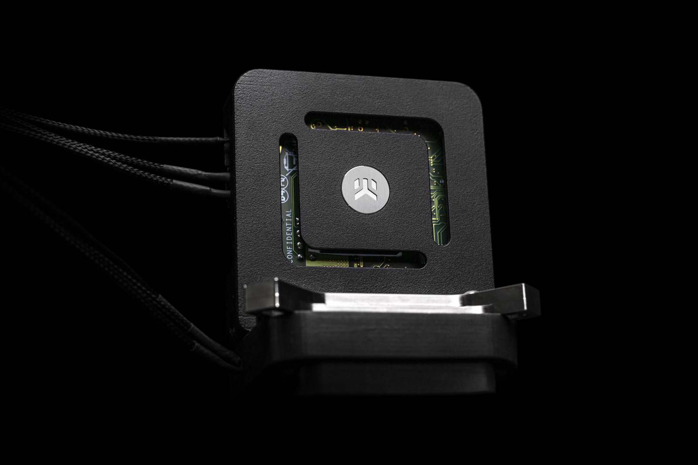
EK Quantum X Delta
El EK Quantum X Delta es un avanzado bloque de agua diseñado para optimizar la disipación de calor en microprocesadores y GPUs de alto rendimiento. Su construcción en cobre niquelado y acrílico asegura una transferencia térmica eficiente, mientras que su diseño permite un flujo de líquido uniforme, reduciendo las temperaturas incluso bajo cargas extremas. Este componente es ideal para configuraciones que requieren estabilidad térmica, como las que involucran overclocking o tareas intensivas durante largos periodos.

Slide 6
APLICACIONES POTENCIALES
Sistemas de alto rendimiento para overclocking:
Mantiene temperaturas estables en microprocesadores y GPUs durante cargas extremas, aumentando el rendimiento sin comprometer la estabilidad.
2. Centros de datos y servidores:
Optimiza la disipación térmica en entornos de trabajo continuo, extendiendo la vida útil de los componentes.
3. Computación avanzada:
Ideal para estaciones de trabajo que procesan grandes volúmenes de datos en simulaciones, diseño asistido por computadora (CAD) y tareas de ingeniería.

Slide 7
MUCHAS GRACIAS

